Slide 1
学号写错 AI7XX 7XX ai2 AL2 A12 Al2
Notes:
要做到这些，需要一些额外的数据结构来存储相关信息，对应的为open,closed,和指向父节点的指针

Slide 2
人工智能 实验3
启发式搜索 A-star 解决八数码问题

Slide 3
迷宫
演示 8-puzzle

Slide 4
初始状态 目标状态
2 | 8 | 3
1 | 6 | 4
7 |  | 5
1 | 2 | 3
8 |  | 4
7 | 6 | 5

Slide 5
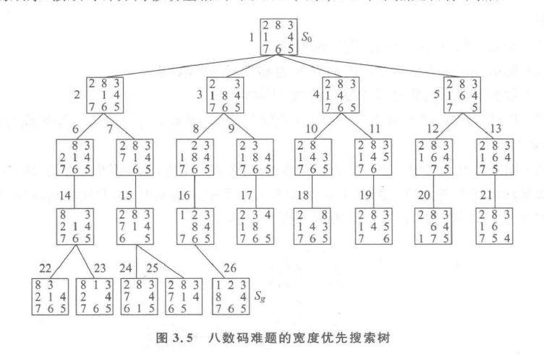

Slide 6
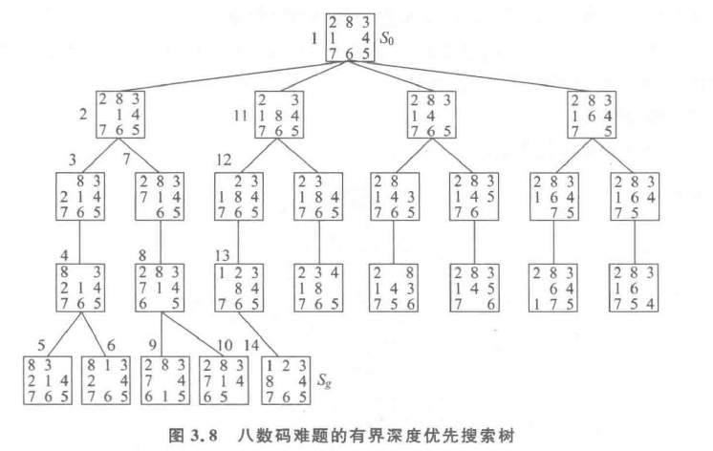

Slide 7
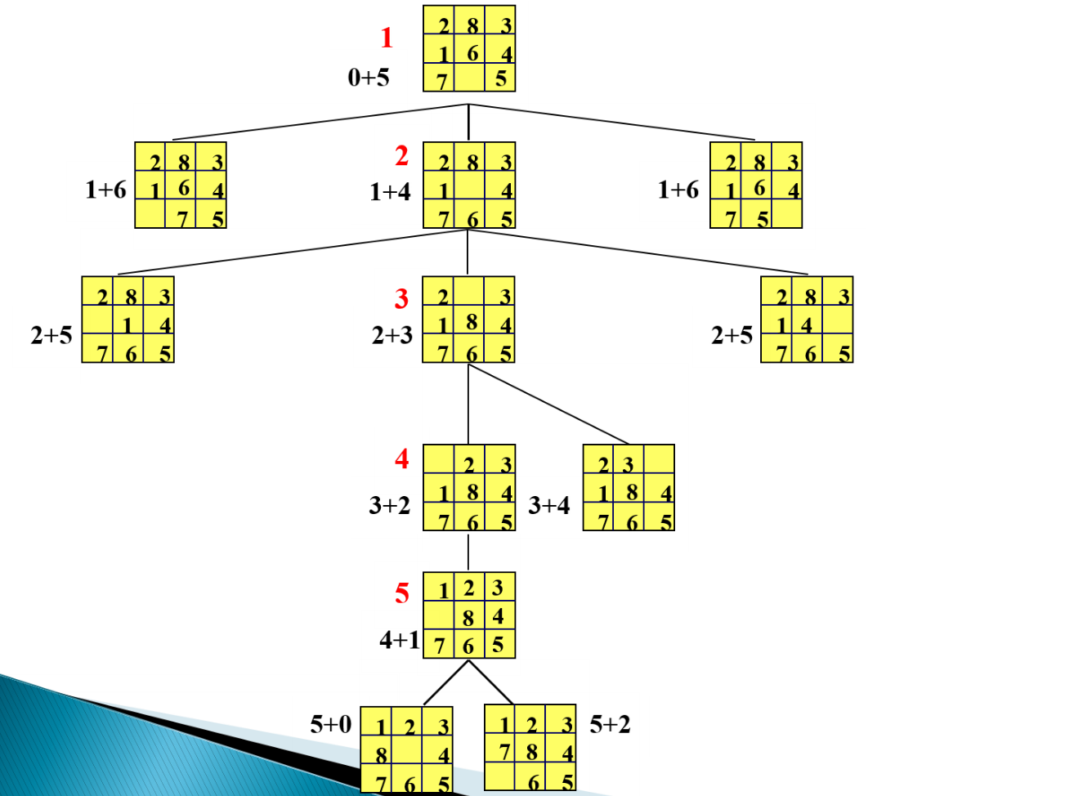

Slide 8
盲目搜索的效率很低，耗费太多时间，如果能够找到一种方法选择最当前最有希望的结点加以扩展，那么，搜索效率将会大大提高。

Slide 9
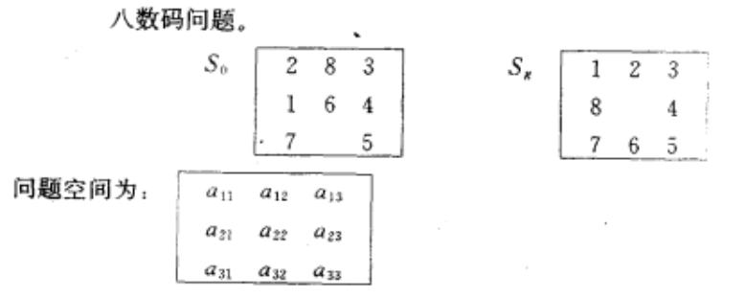
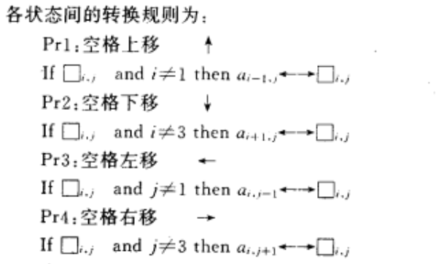

Slide 10
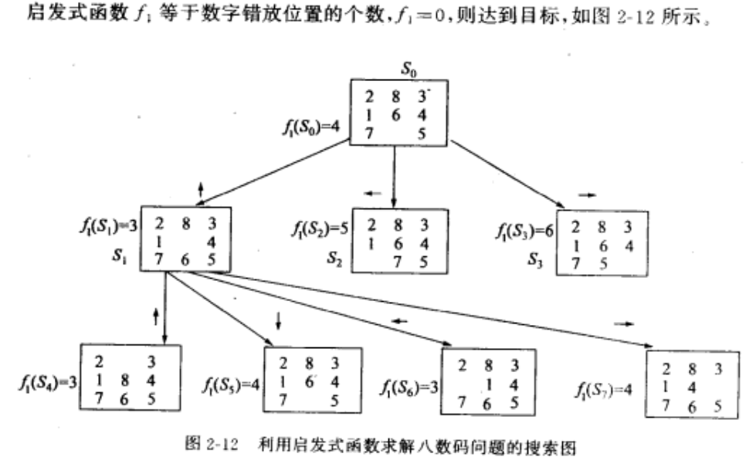
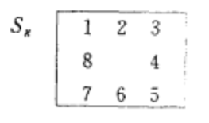

Slide 11
启发式搜索的基本思想
人们善于利用一些线索来帮助自己选择搜索方向，这些线索统称为启发式信息。
启发式信息可以避免某些领域里的组合爆炸问题。

Slide 12
应该避开这种状态

Slide 13
应该还得确定一个策略，以决定当启发函数值相同时，如何选择

Slide 14
1. 要么优先选择先生成的结点，要么优先选择后生成的结点
2. 或者干脆定义一种新的启发函数

Slide 15
同一种问题启发函数可能有多种选择

Slide 16
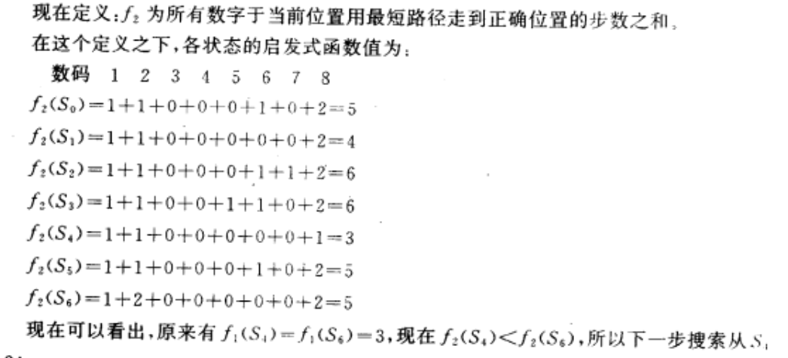
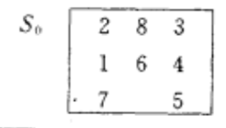
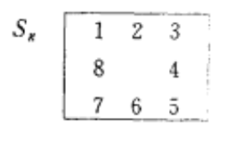
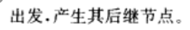

Slide 17
启发式搜索方法
如果能够找到一种方法用于排列待扩展节点的顺序，即选择最有希望的节点加以扩展，那么，搜索效率将会大大提高。启发式搜索就是基于这种想法,它是深度优先的改进。搜索时不是任取一个分枝，而是根据一些启发式信息，选择最佳一个分枝或几个分枝往下搜索。

Slide 18
启发式函数的表示方法
表示为估计函数
确定一个启发式函数f(n), n 为被搜索的节点,它把问题状态的描述映射成问题解决的程度，通常这种程度用数值来表示，就是启发式函数的值。这个值的大小用来决定最佳搜索路径。
启发式函数是一种映射函数，它把对问题状态的描述映射成一种希望的程度。
启发式函数设计得好，对有效引导搜索过程有着重要的作用。非常简单的启发式函数搜索路径能够作出非常令人满意的估计。

Slide 19
启发式函数能够根据问题的当前状态，确定用于继续求解问题的信息。
其基本思想是：对新产生的所有子结点计算估价函数并加入到open表中，然后按f(n)的值对所有结点进行排序，小的在前，大的在后，这样可以保证所选的结点是整个open表中最优的，作为下一次要扩展的结点。

Slide 20


Slide 21

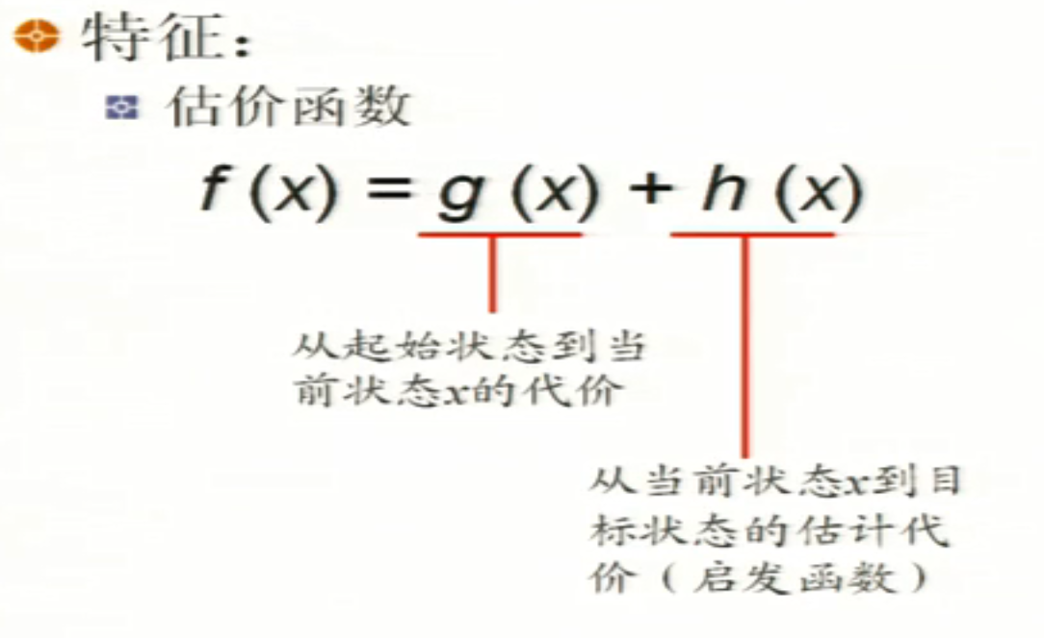
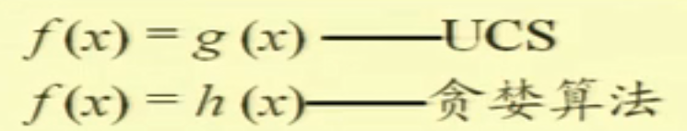

Slide 22
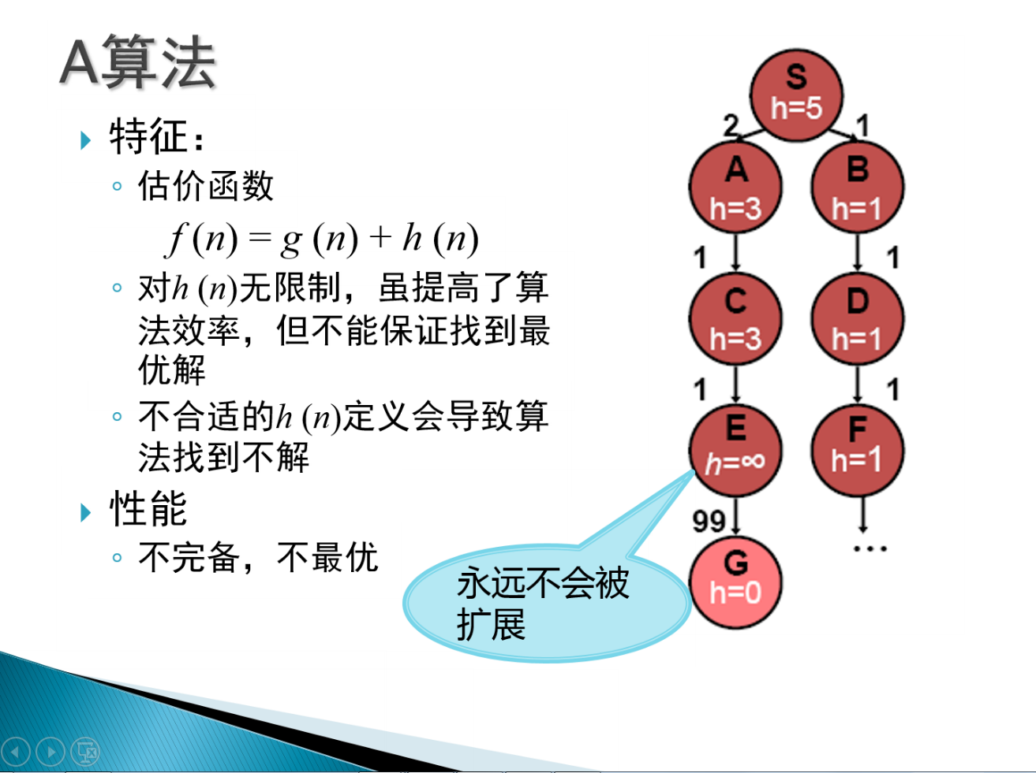

Slide 23
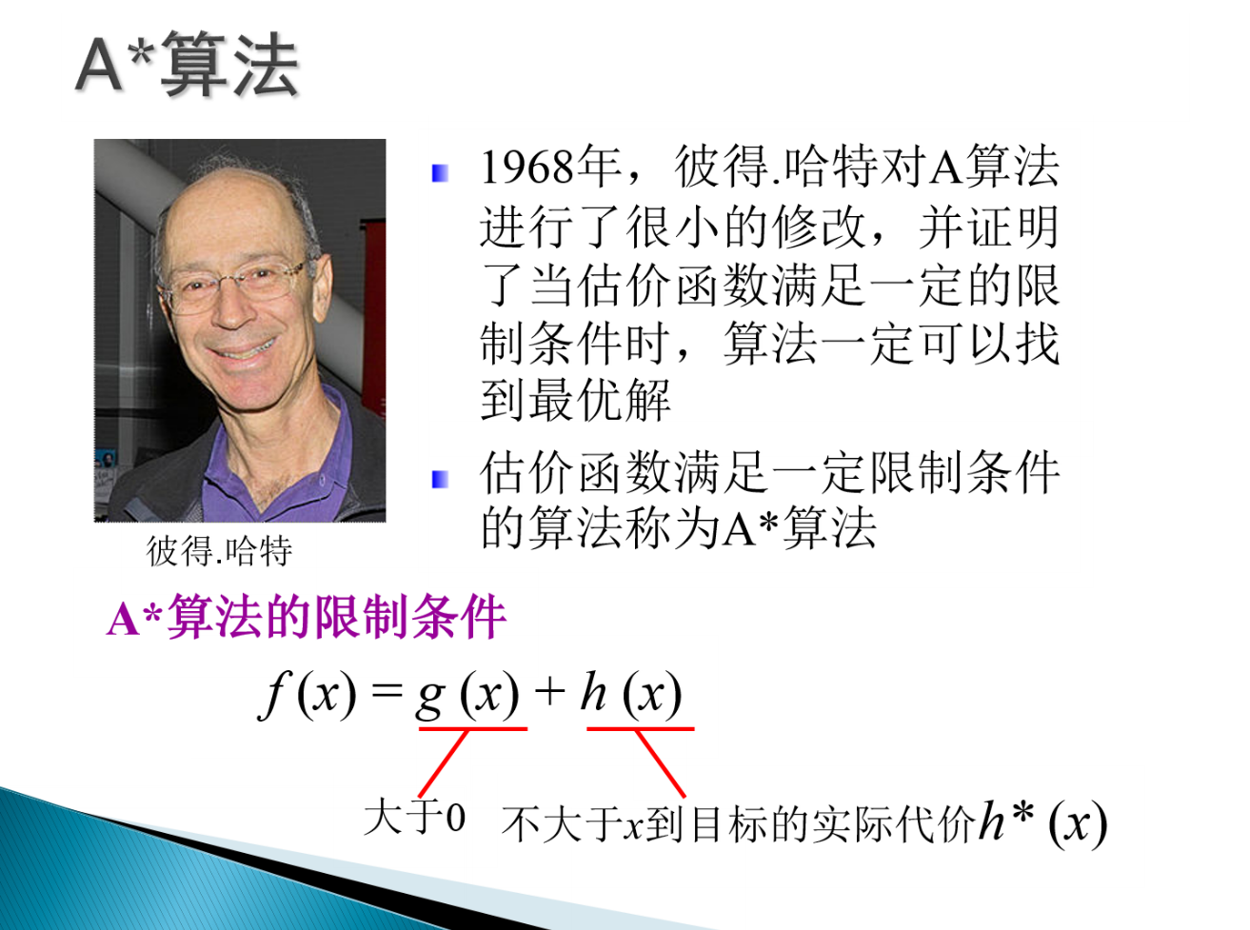

Slide 24
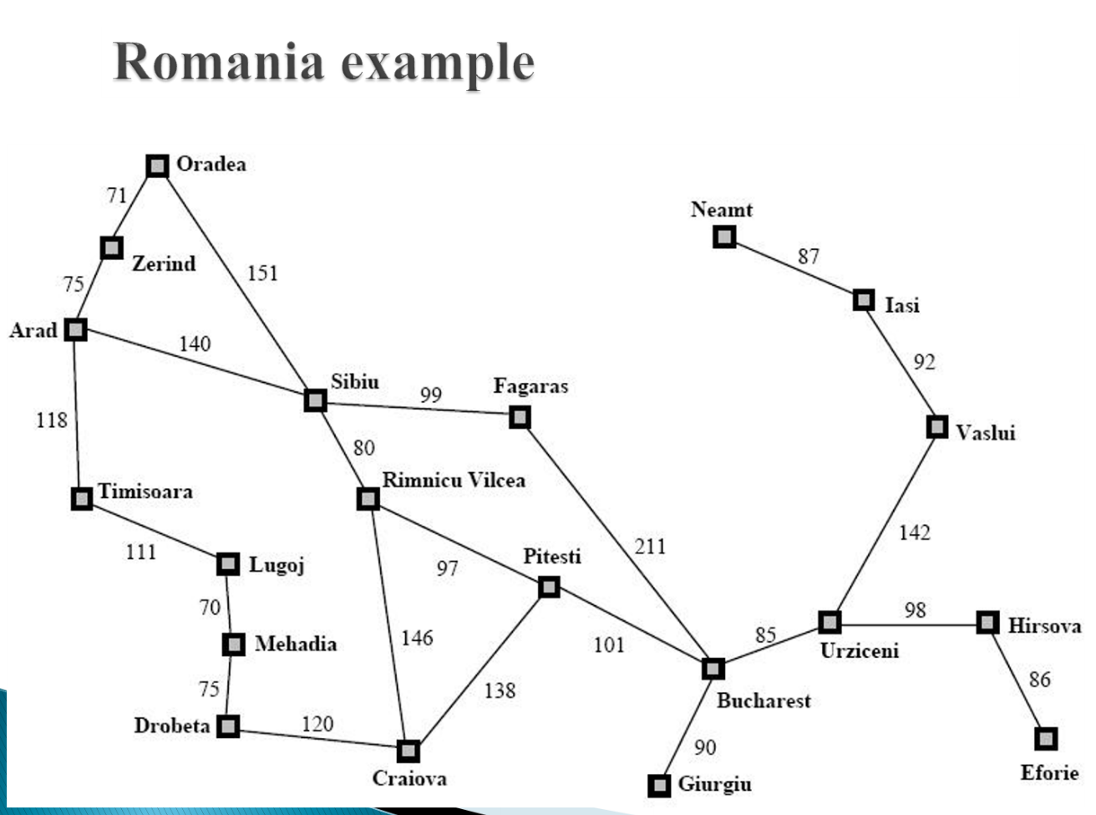
g(x)定义为出发地Arad到x城市的交通路线长度

Slide 25
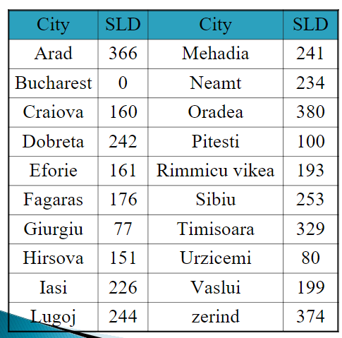
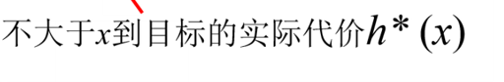
定义启发式函数h(x)
各个城市到目标地Bucharest的直线距离
h(x)满足

Slide 26
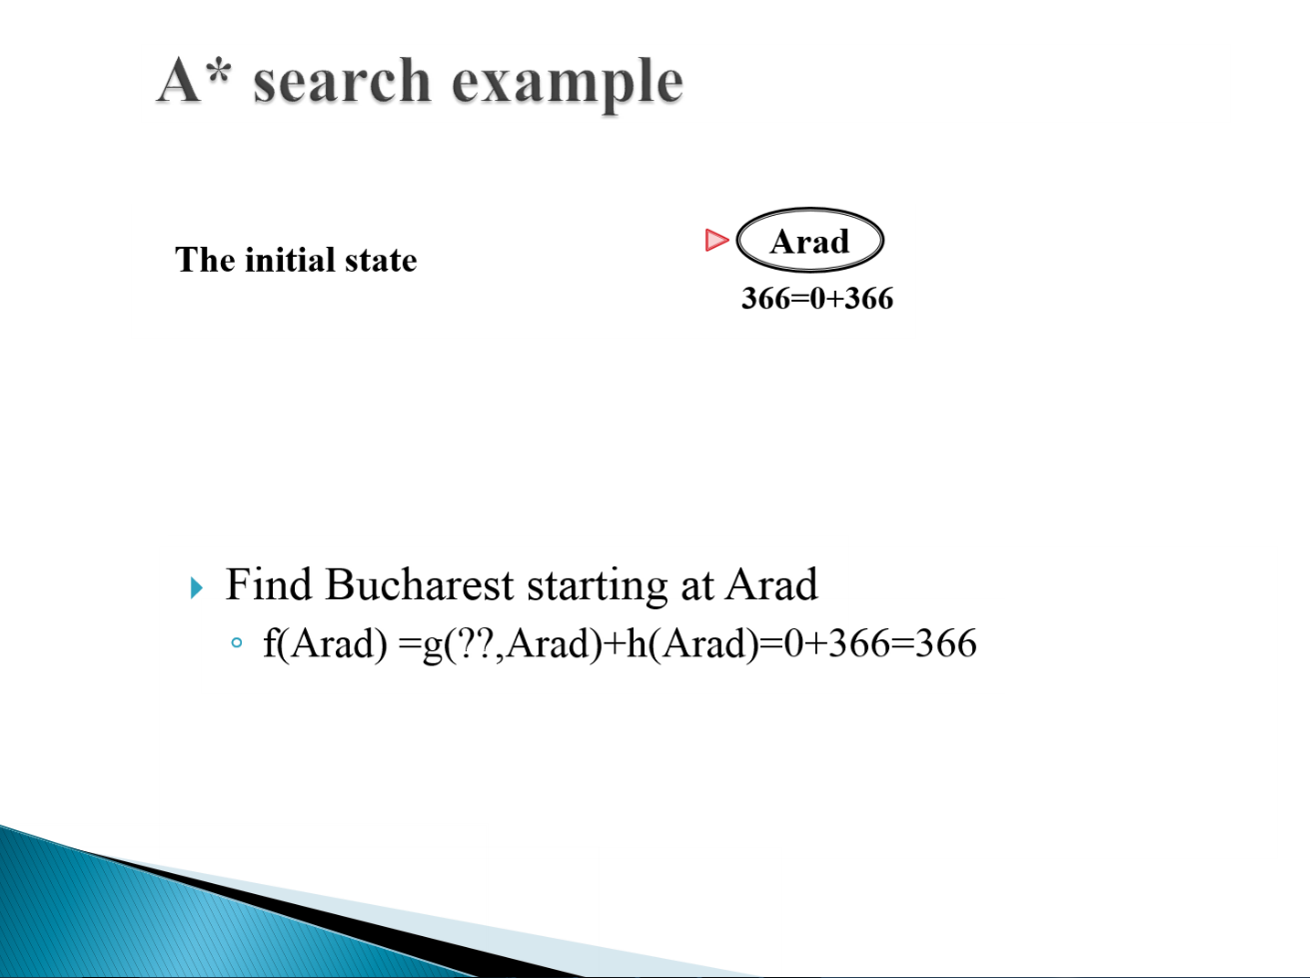

Slide 27
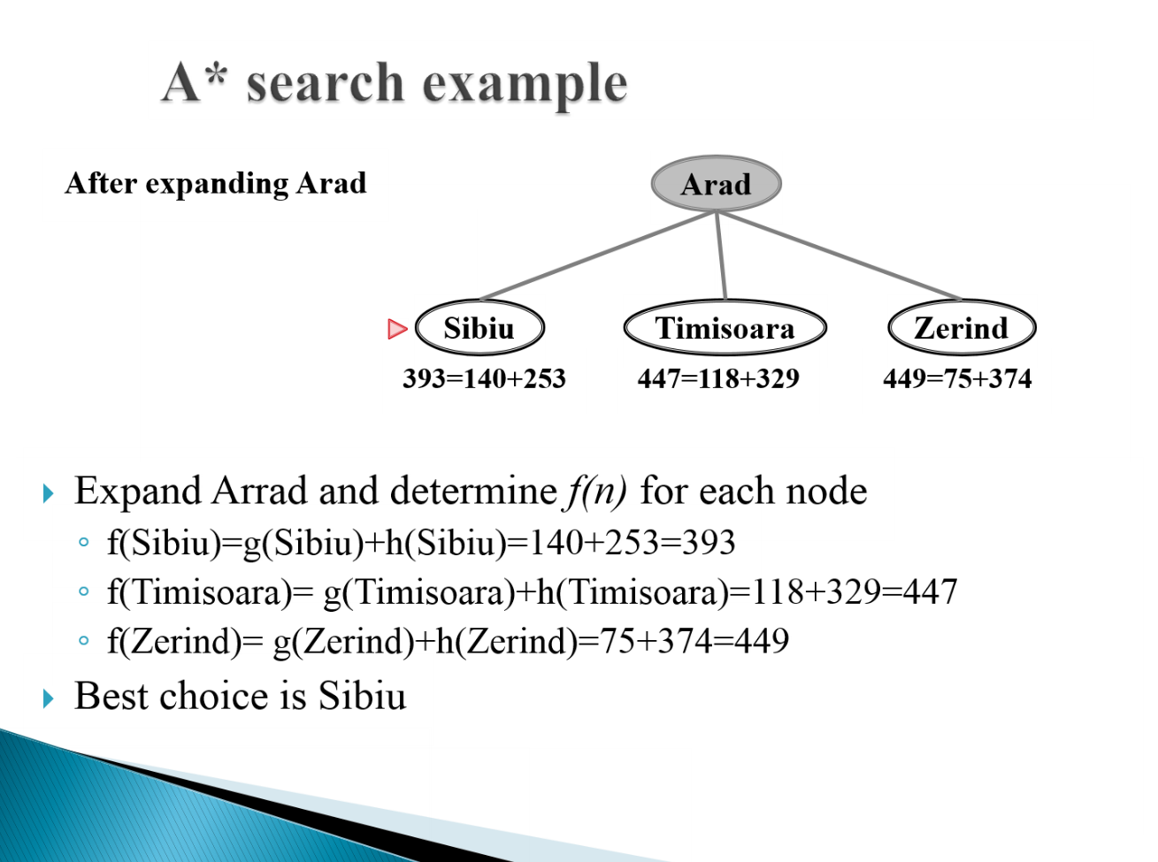

Slide 28
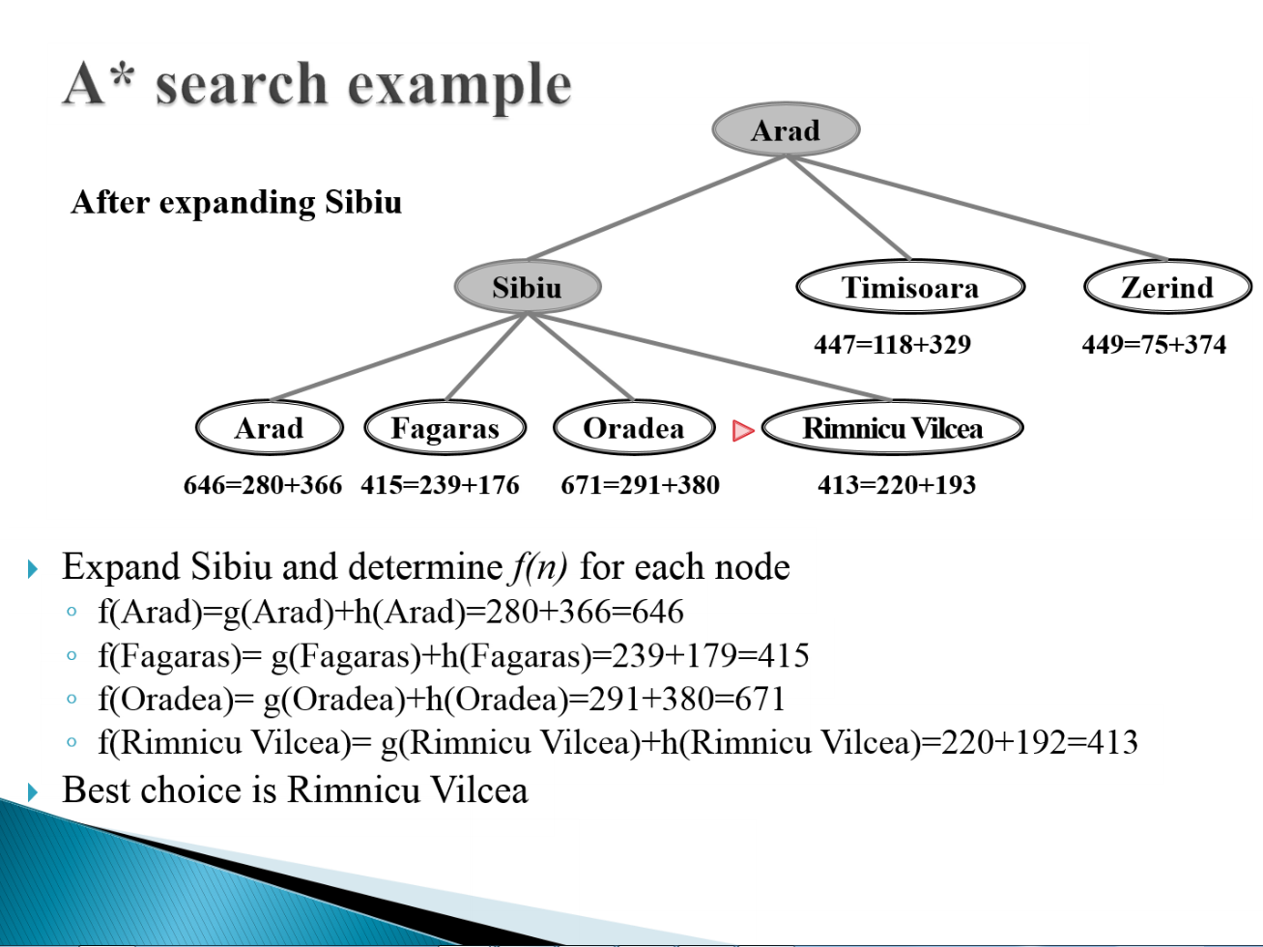

Slide 29
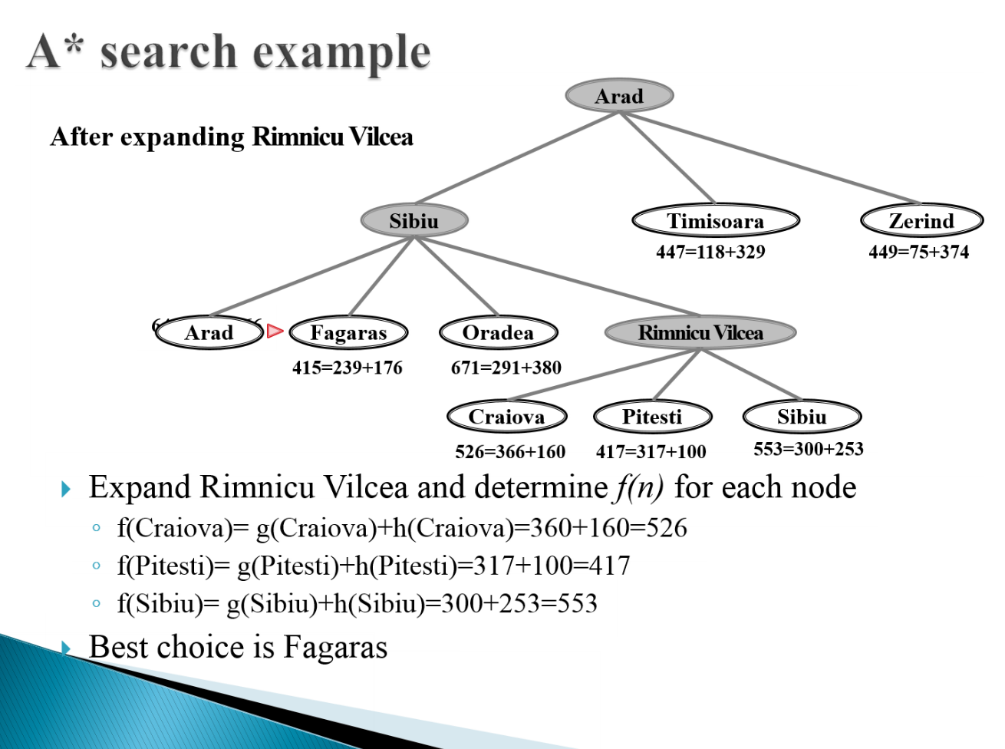

Slide 30
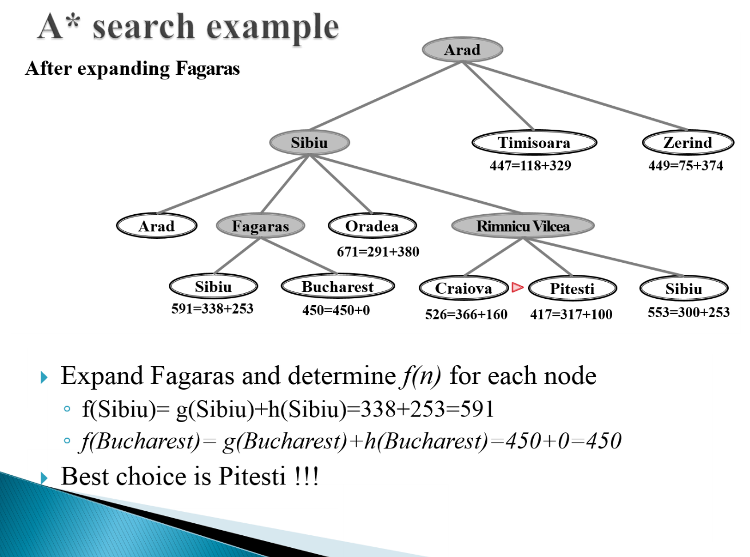

Slide 31
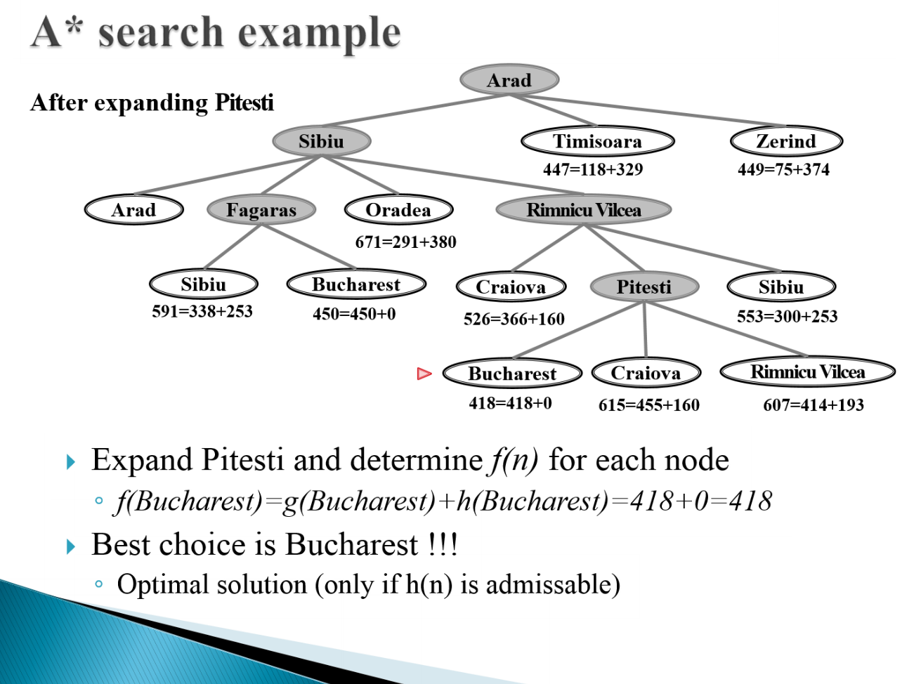

Slide 32
A*算法的性质
A*算法特有的性质：
如果问题有解，即S₀→S_{g}存在一条路径，A*算法一定能找到最优解。这一性质称为可采纳性(admissibility）。

Slide 33
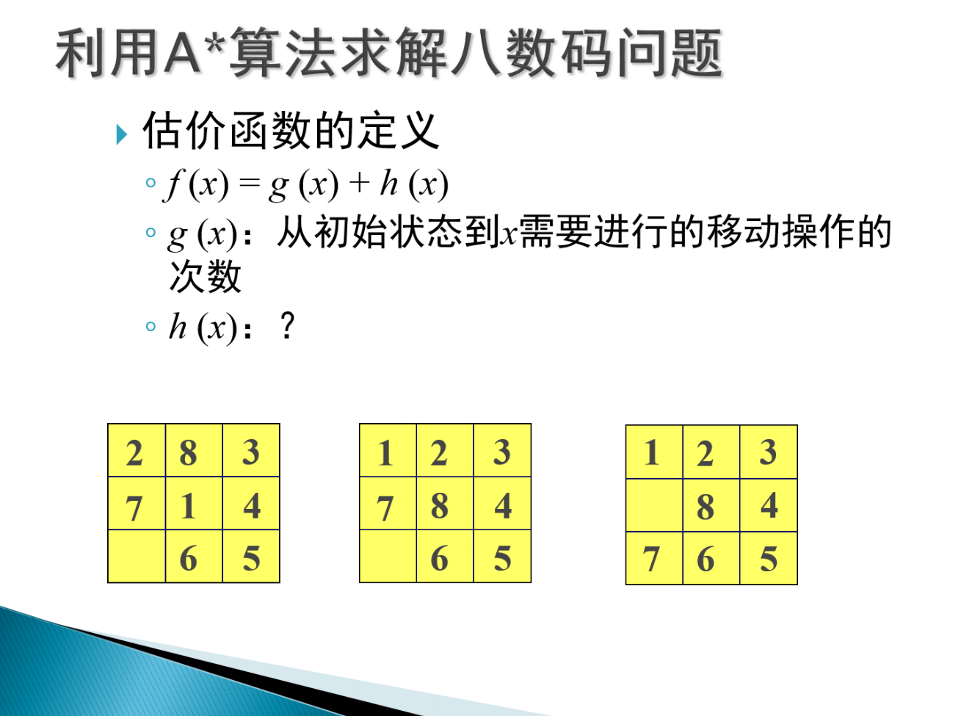
即搜索树的深度

Slide 34
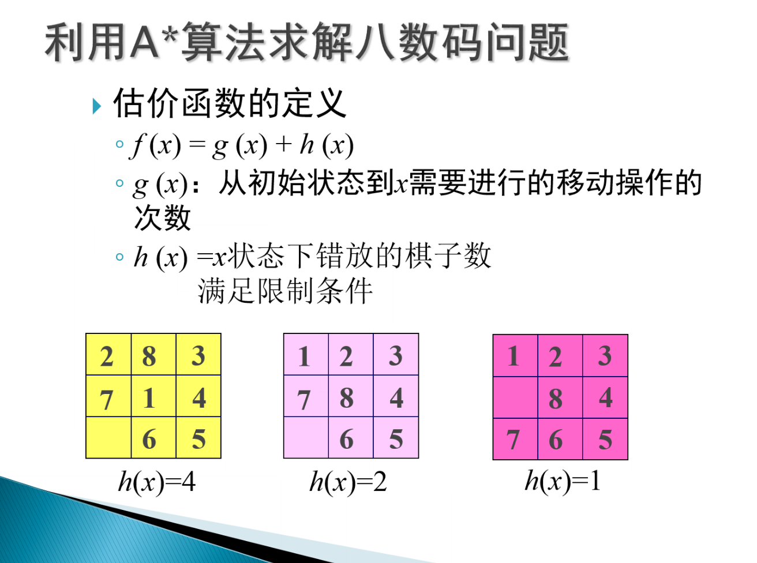
即搜索树的深度

Slide 35
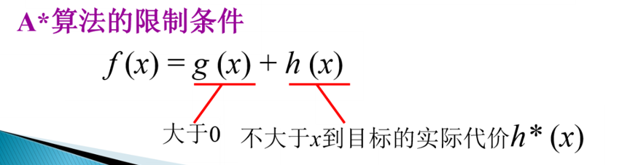
以前采用的估计函数为:
f等于放错位置数字的个数。
现在采用f(n)=d(n)+w(n),其中d(n)为搜索树的深度,w(n)为放错位置的数字的个数。这里g(n)=d(n) ,h(n)=w(n),并且w(n)≤h *(n).
因为w(n)只估计放错位置的数字的个数,还远未考虑从放错位置到正确位置要移动的困难程度。

Slide 36
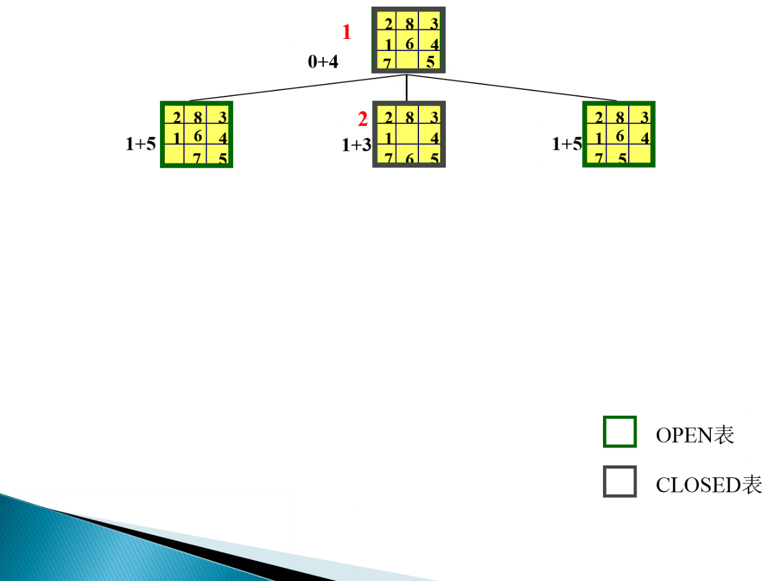

Slide 37
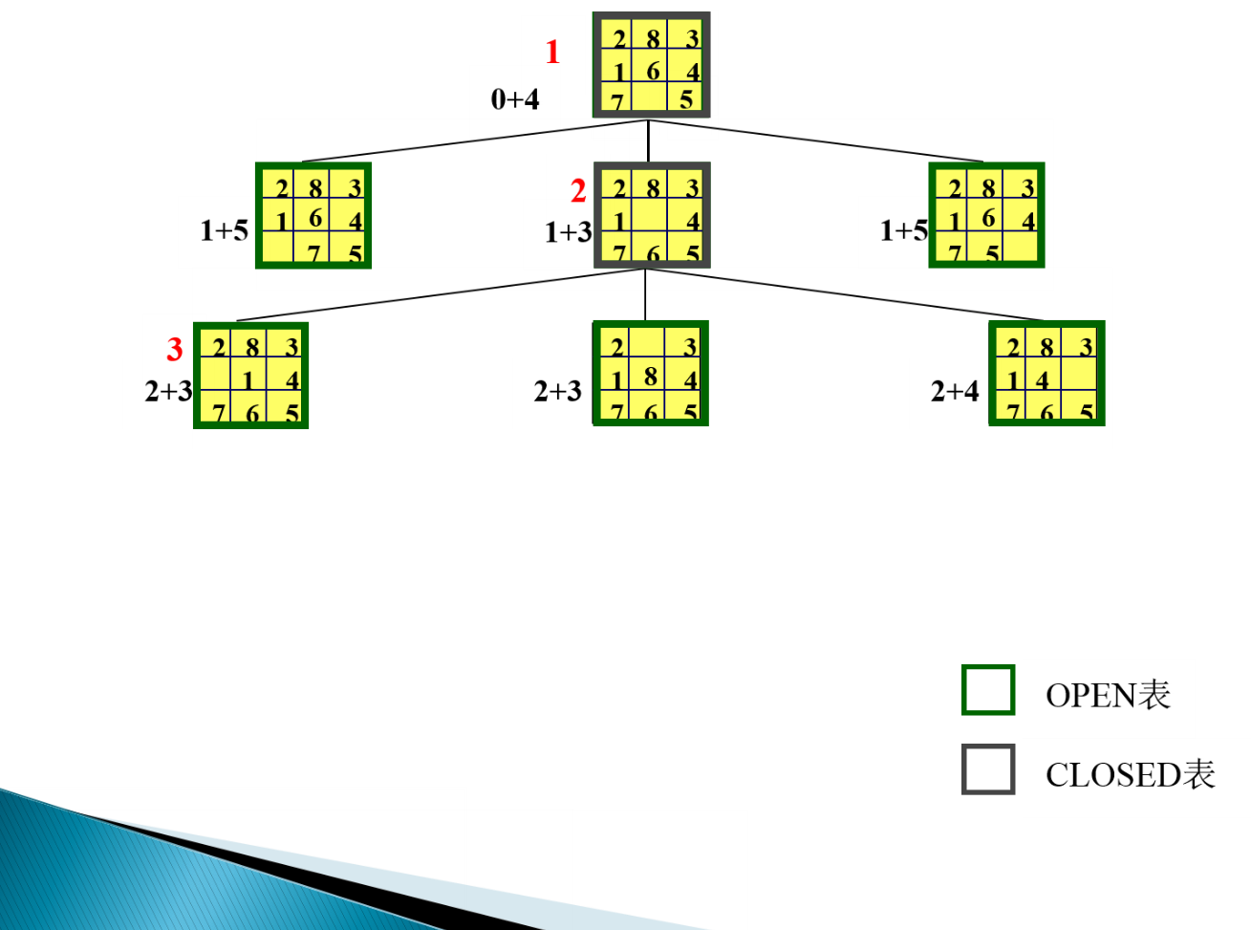

Slide 38
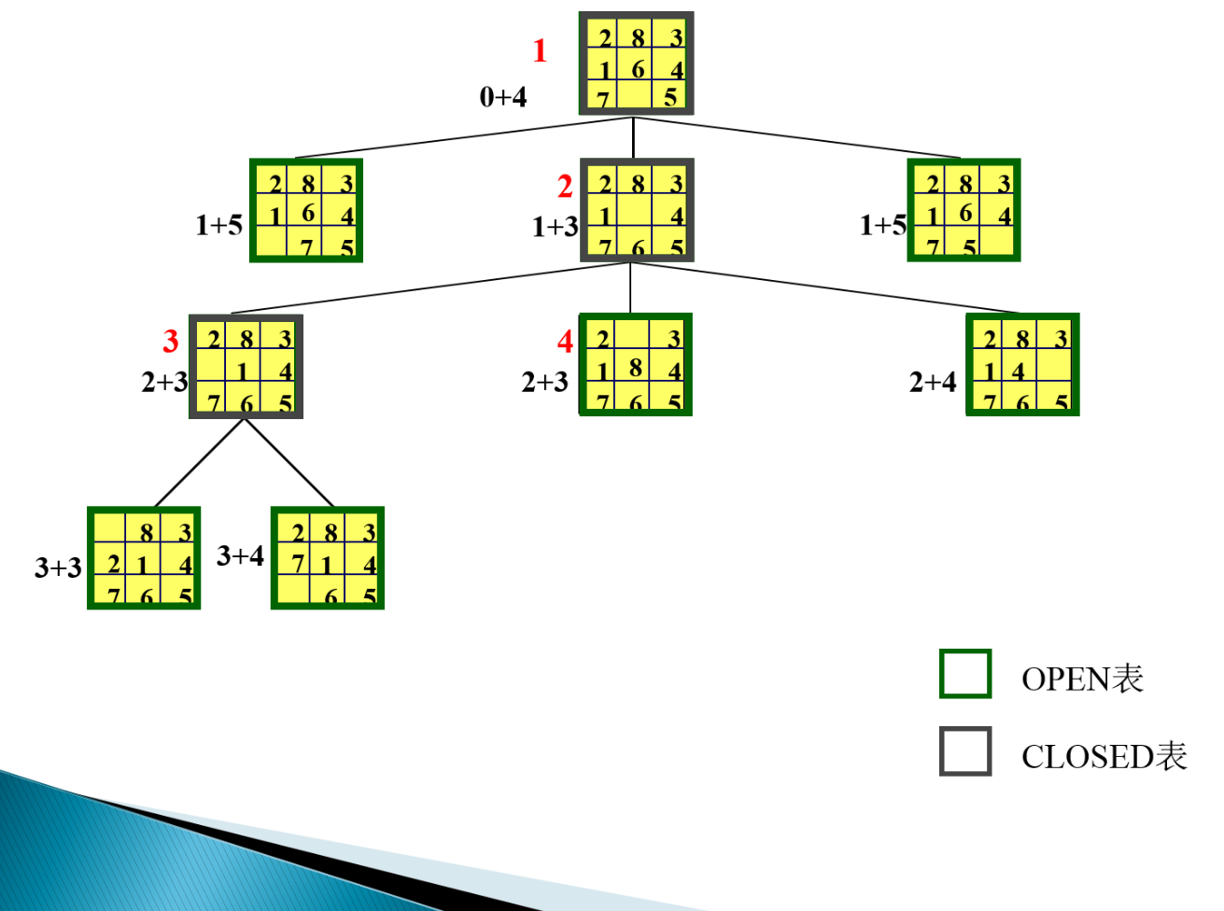

Slide 39
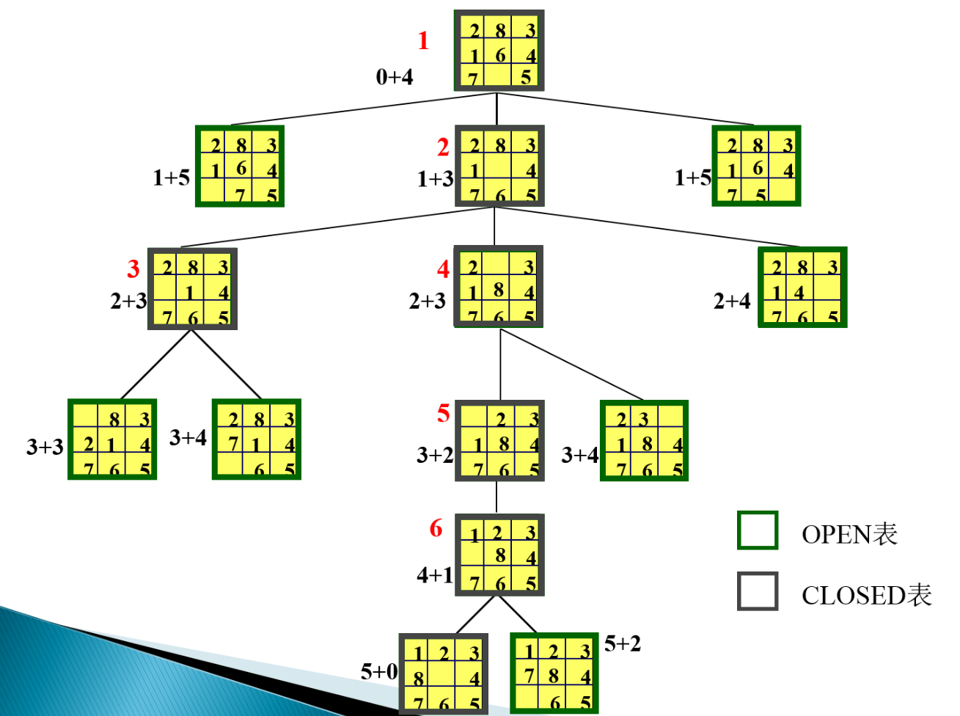

Slide 40
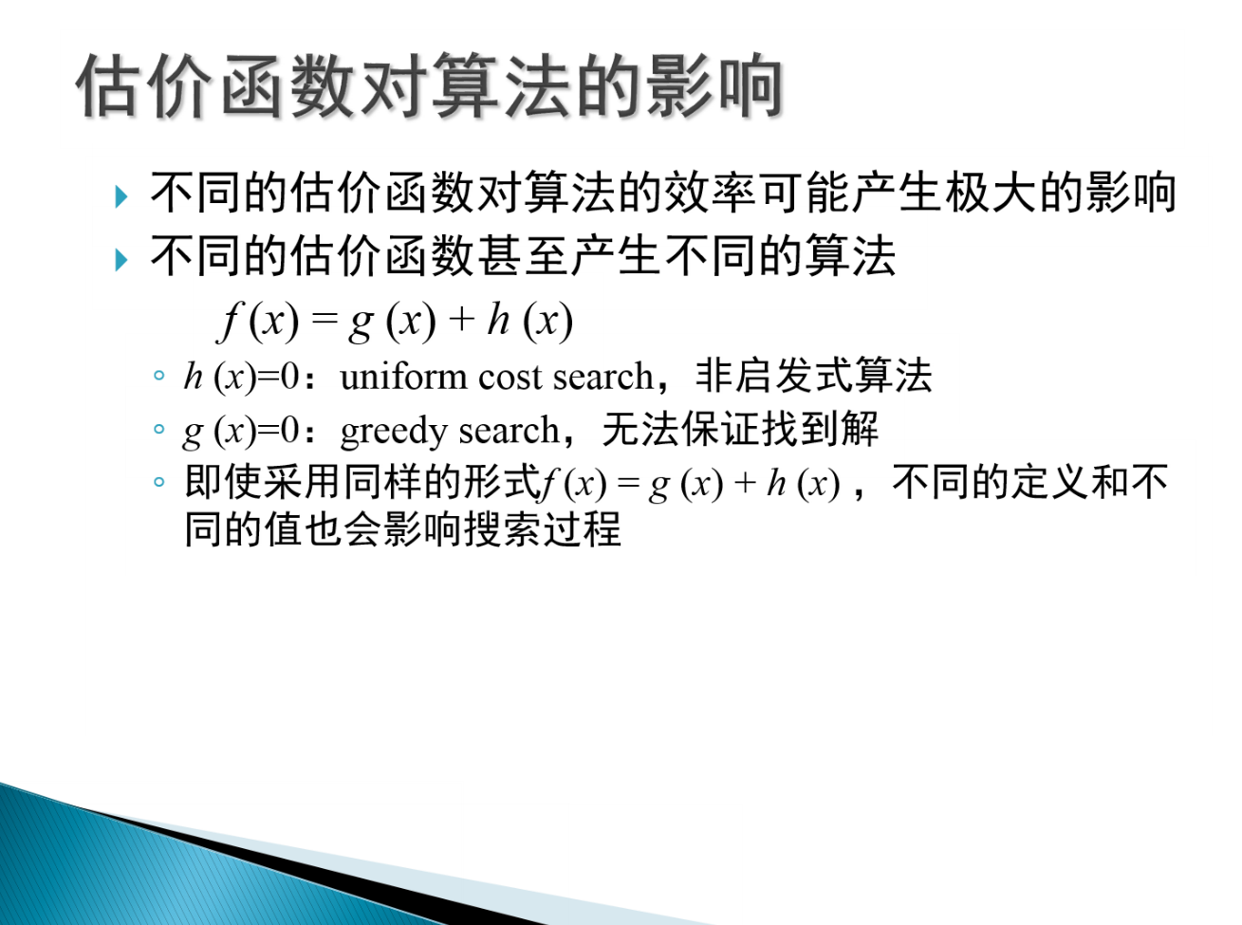

Slide 41
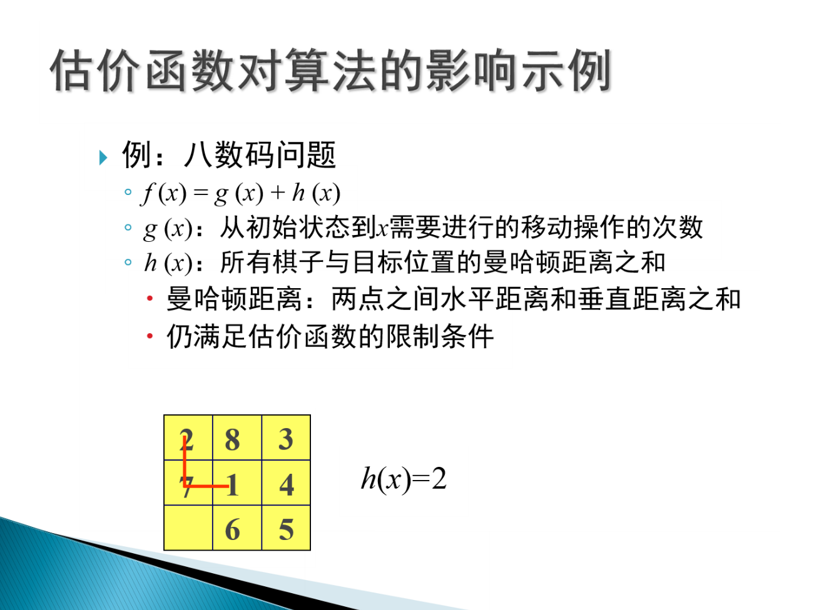

Slide 42
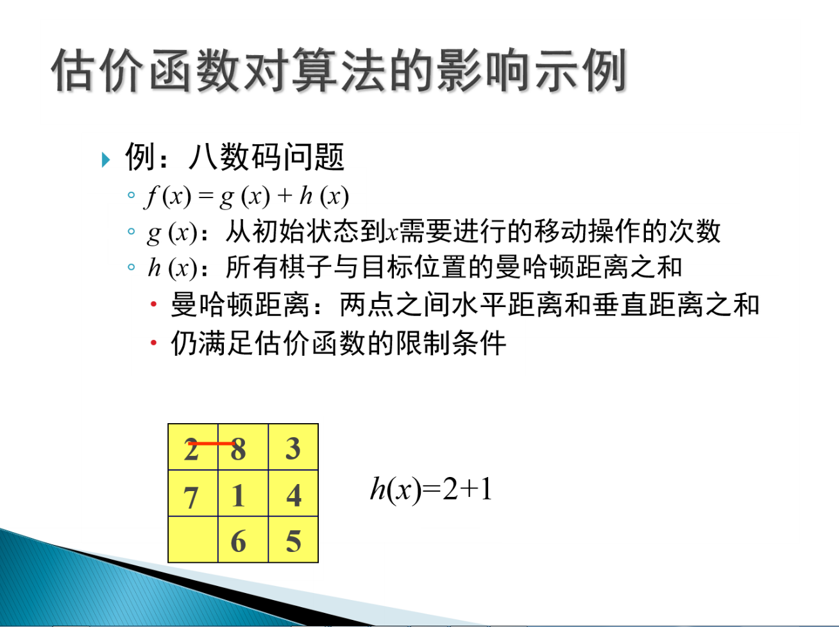

Slide 43
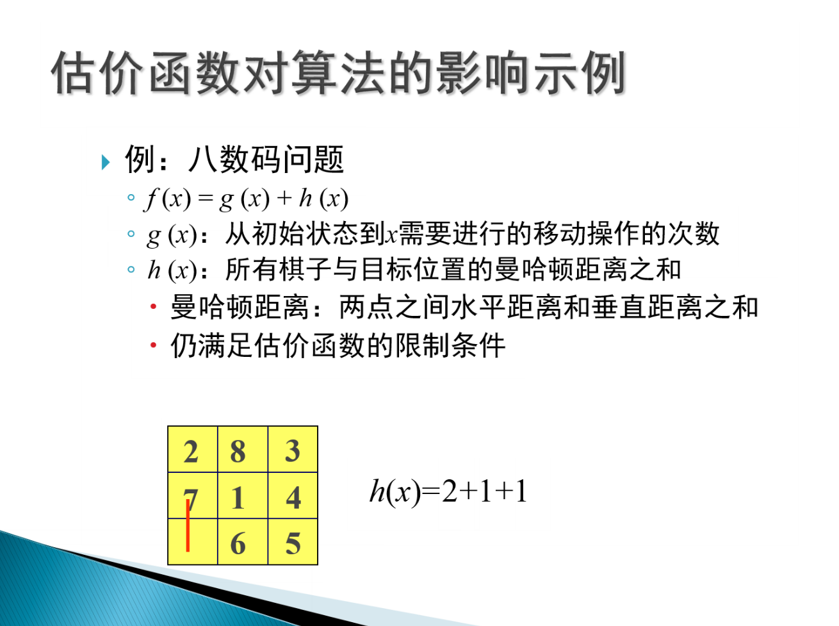

Slide 44
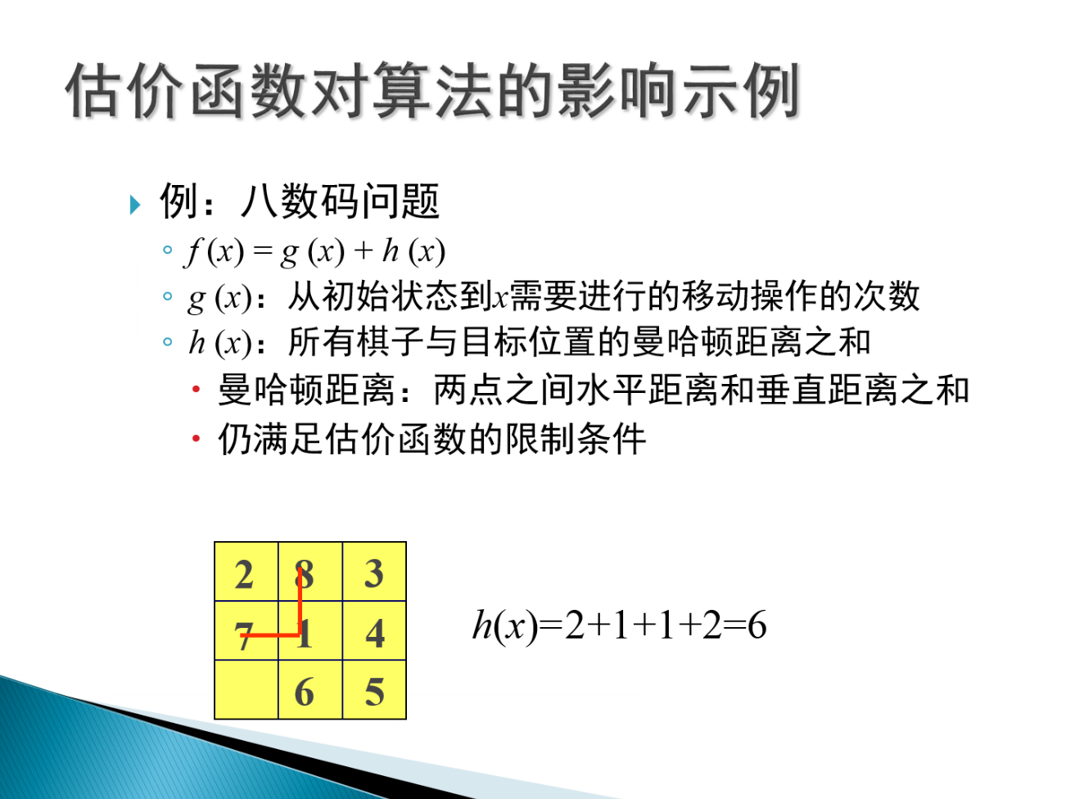

Slide 45
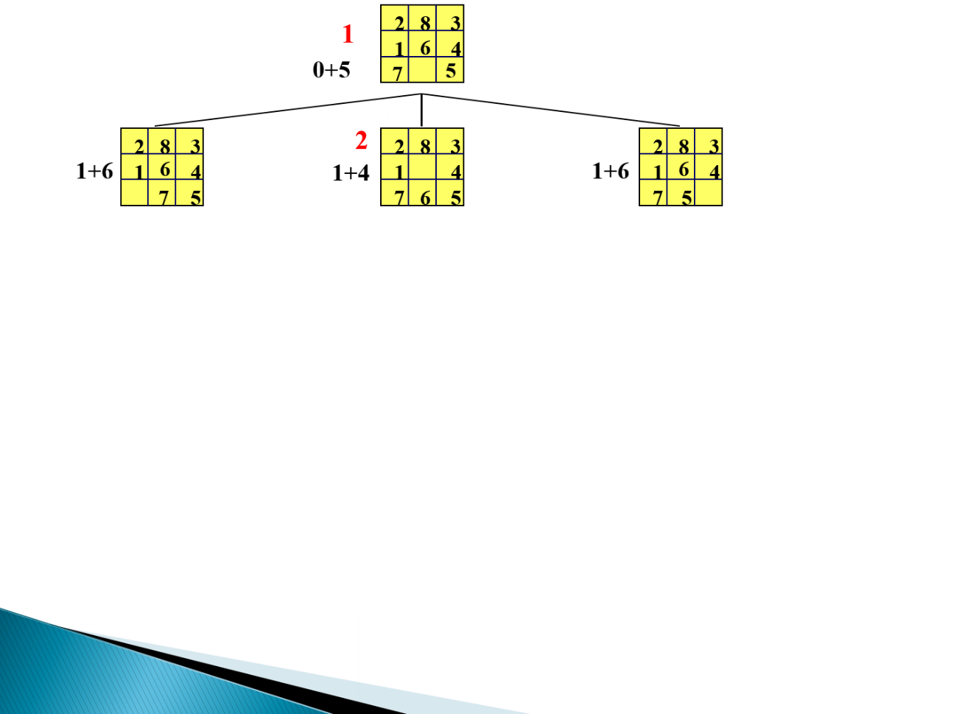

Slide 46
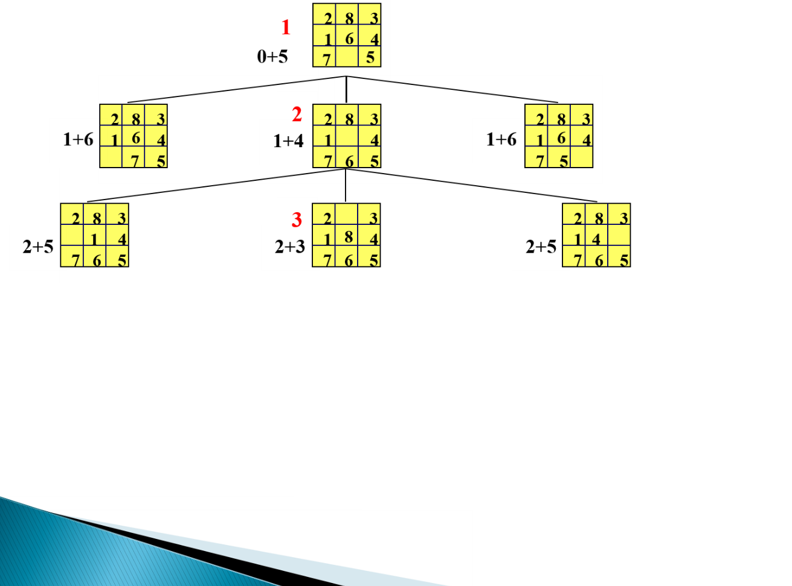

Slide 47
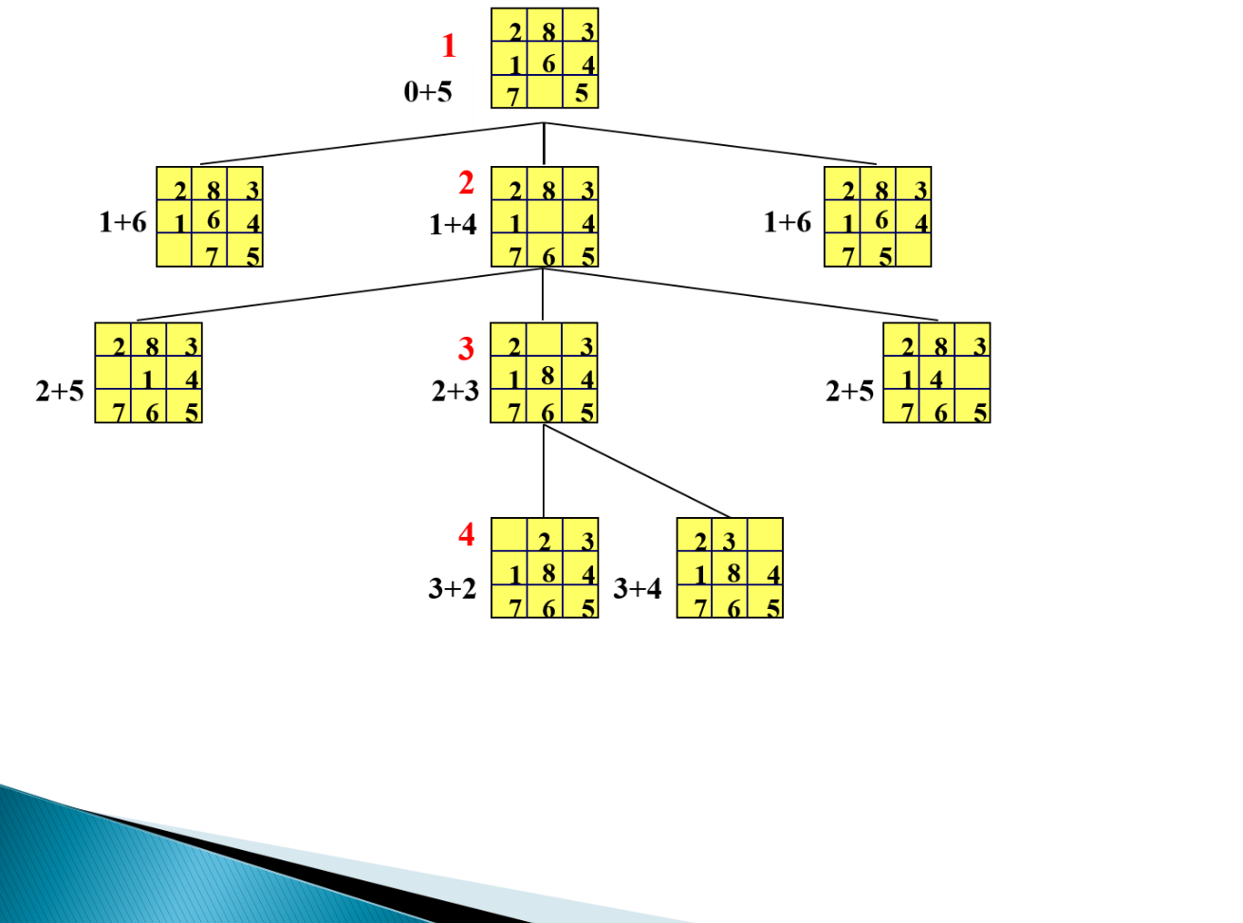

Slide 49
A*算法过程
设S₀为初始状态，S_{g}为目标状态
Open = {S₀}
Closed= {}
如果Open={}，则失败，退出
在Open表上取出f(n)值最小的节点n
如果n = S_{g}，则成功，退出
否则扩展n，产生n的所有不包括n的父节点的后继节点
把他们加入Open表
转3，循环

Slide 50
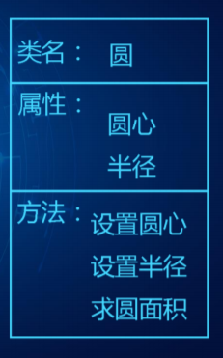
类名：Student（学生）
成员变量（属性）：name姓名，sex性别，age年龄，id学号
成员函数（方法）：study() , do_homework(), play(), eat()

Slide 51
列表的内置函数与其他方法
方法 | 说明
listname.append(元素) | 添加新的元素在列表末尾
listname.count(元素) | 统计该元素在列表中出现的次数
listname.extend(序列) | 追加另一个序列类型中的多个值，到该列表末尾（用新列表扩展原来的列表）
listname.index(元素) | 从列表中找出某个值第一个匹配元素的索引位置
listname.insert(位置, 元素) | 将元素插入列表
listname.pop(index) | 移除列表中的索引为index的元素，并且返回该元素的值
 | 无参情况下默认移除最后一个元素
listname.remove(元素) | 移除列表中的第一个匹配某个值的元素
listname.reverse() | 将列表中元素反向
listname.sort(cmp=None, key=None, reverse=False) | 对列表进行排序
listname.clear() | 清空列表
listname.copy() | 复制列表

Slide 52
面向对象程序设计
基本观点是：一切系统都是由对象构成的，它们的相互作用、相互影响，构成了大千世界的各式各样系统。
用了类和对象的概念，尽可能模拟人类习惯的思维方式。
类就是模板；
对象就是通过模板打造、生成的一个实例

Slide 53
类与对象的定义和访问
通过下面的方法来模拟对象的状态和行为：
• （1）对象的状态通过对象的属性数据来描述。
• （2）对象的行为是定义一个函数集，一个对象完成一个行为是通过该对象调用相应的函数来实现的。
• 相同类型的对象被抽象成一个共同的类。
一个类是为相同类型的对象所定义的数据和函数的模板，一个对象是类的一个具体实例，一个类可以创建多个对象。

Slide 54
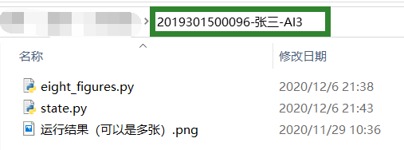
作业-利用启发式搜索完成八数码问题
要求：
启发式函数h(x)：所有棋子与目标位置的曼哈顿距离之和
可以自己重新完成，也可以选用课堂讲过的代码
（待补全）。
邮箱：1060596782@qq.com
邮件主题：学号-姓名-AI3
文件命名：学号-姓名-AI3
例如：2019301500096-张三-AI3
截止时间：本周六晚12点（12.12日）
源码，运行结果截图放在同一文件夹下，请压缩打包

